Slide 1

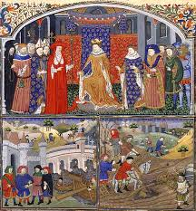
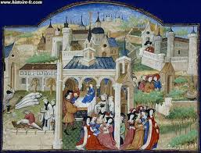
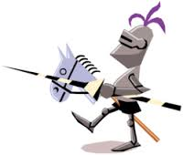
La société au moyen-âge
Au Moyen-Age, la société française est organisée en trois catégories sociales:
ceux qui combattent,
ceux qui prient,
ceux qui travaillent.

Slide 2

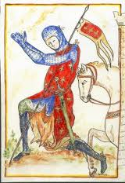
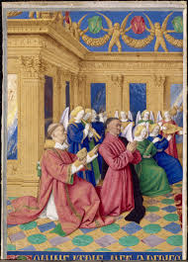
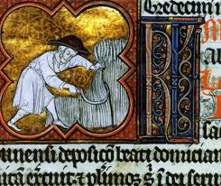
Une société pyramidale!
Ceux qui
combattent!
Seigneurs
et chevaliers
Ceux qui prient!
Le clergé
Ceux qui travaillent!
Les paysans, les artisans et commerçants…

Slide 3
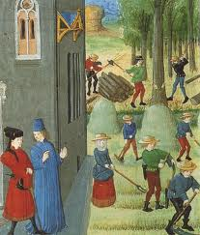
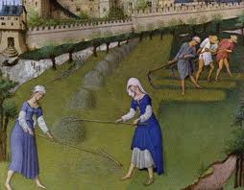
Ceux qui combattent!
Seigneurs et chevaliers
Les seigneurs
Véritables maîtres dans leurs domaines, ceux-ci entretenaient une armée, rendaient la justice et collectaient les impôts pour leur propre compte. En contrepartie, ils devaient protection aux habitants de leur domaine.

Slide 4
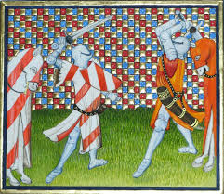
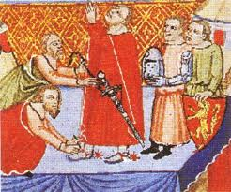
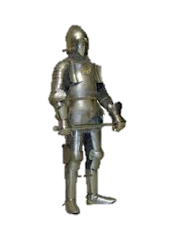
Les chevaliers
Pour défendre son domaine, chaque seigneur avait recours à des chevaliers qui lui prêtaient serment et combattaient à ses côtés lors des guerres. En échange, chaque chevalier recevait un fief dans lequel il pouvait faire travailler des serfs. Le seigneur devenait ainsi le suzerain du chevalier qui lui, devenait son vassal. C’est la féodalité!

Slide 5
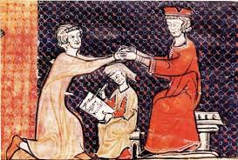
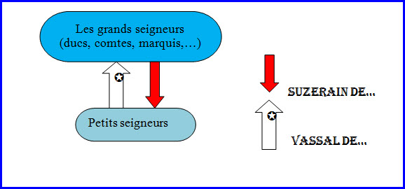
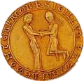
La féodalité
A partir du Xème siècle, les grands seigneurs (ducs, comtes, marquis...) cèdent une partie de leurs terres ou fiefs à leurs meilleurs guerriers qui deviennent alors de petits seigneurs. Cela s’appelle le système féodal (qui vient du mot fief) ou société féodale.
Celui qui donne la terre est le suzerain. Celui qui la reçoit est le vassal.
Dans une cérémonie appelée l'hommage, le suzerain s'engage à protéger son vassal et celui-ci promet obéissance et fidélité à son suzerain. Le lien féodal ou vassalique est très fort.
Les « nobles » seigneurs constitueront bientôt « l’ordre » de la Noblesse.

Slide 6
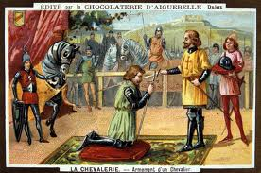
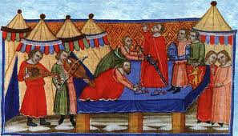
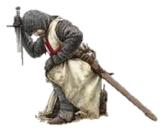
L’apprentissage du chevalier
Dans la cour du château, l’un des fils du seigneur s’apprête à partir apprendre loin le métier des armes: il a 10 ans. Quelques années plus tard, c’est le jour de l’adoubement: il devient chevalier en recevant son épée, symbole de tous les combats à venir.

Slide 7
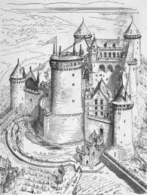
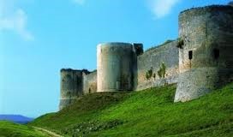
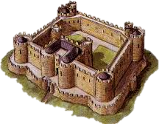
Le château fort
Le château
Dressé souvent sur une hauteur afin d’être vu de loin, il a pour première fonction d’affirmer la puissance du seigneur. Il abrite aussi sa famille, sa cour et son administration. Du sommet des murailles qui impressionnent et rassure à la fois, ses guerriers surveillent le pays environnant.

Slide 8
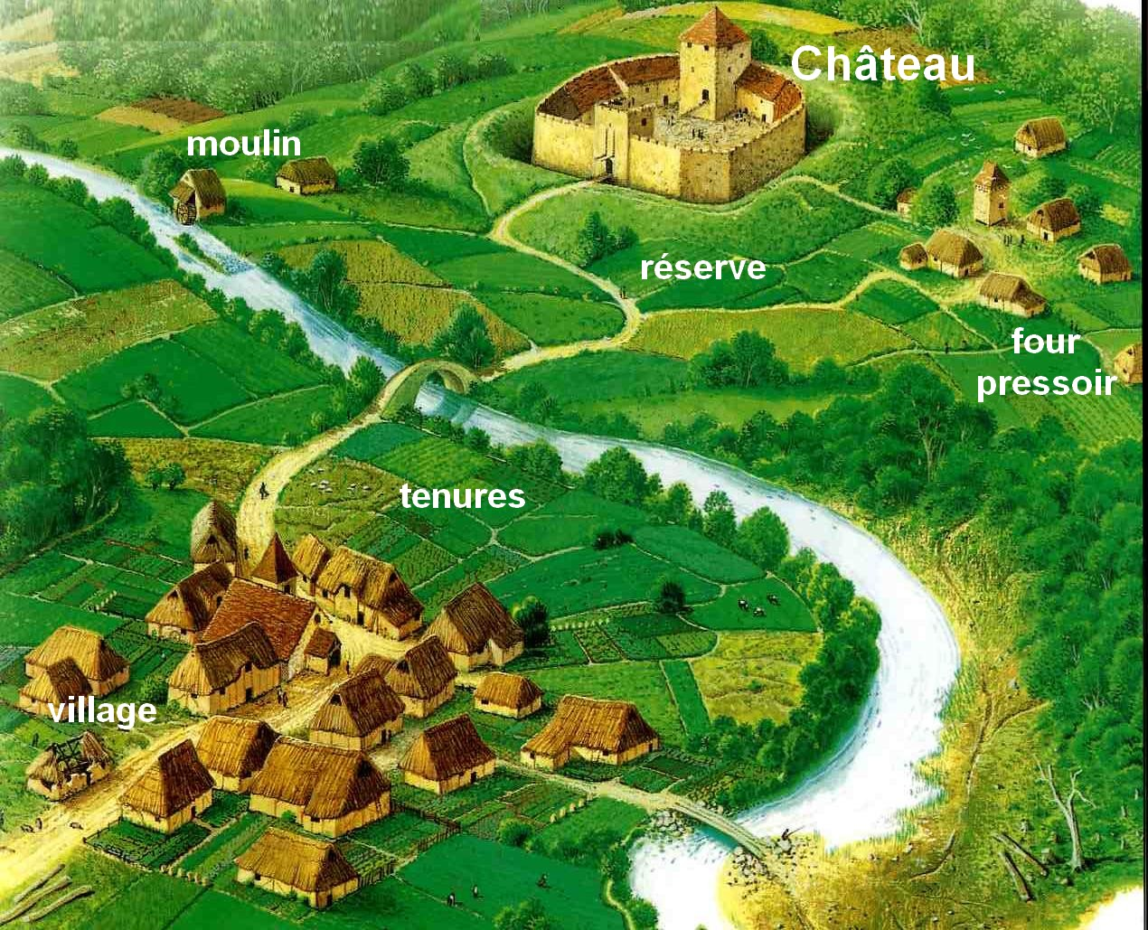
Le fief
Le fief est donné au vassal par son suzerain au moment de la cérémonie de l’hommage. Il correspond à des terres qui lui permettent de vivre en faisant travailler ses serfs, en louant les fours, les moulins...

Slide 9
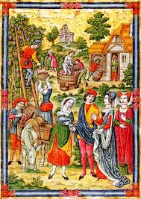
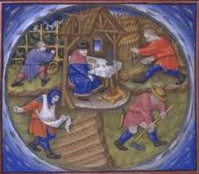
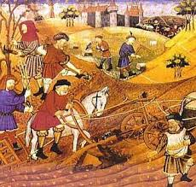
Le droit du ban
Depuis des générations, les villageois, les paysans et les artisans subissent la domination du seigneur. Si celui-ci détient le droit de ban, hérité des anciens rois, il a tout pouvoir sur les habitants de sa seigneurie.

Slide 10
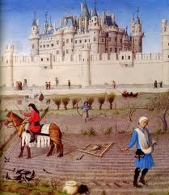
Seigneur, maître de la terre!
A côté du droit de ban que détiennent seulement certains seigneurs, les familles nobles tirent d’autres richesses de leur domaine. Les habitants des villages et les paysans qui cultivent la terre sont soumis à de nombreuses redevances.

